Slide 1

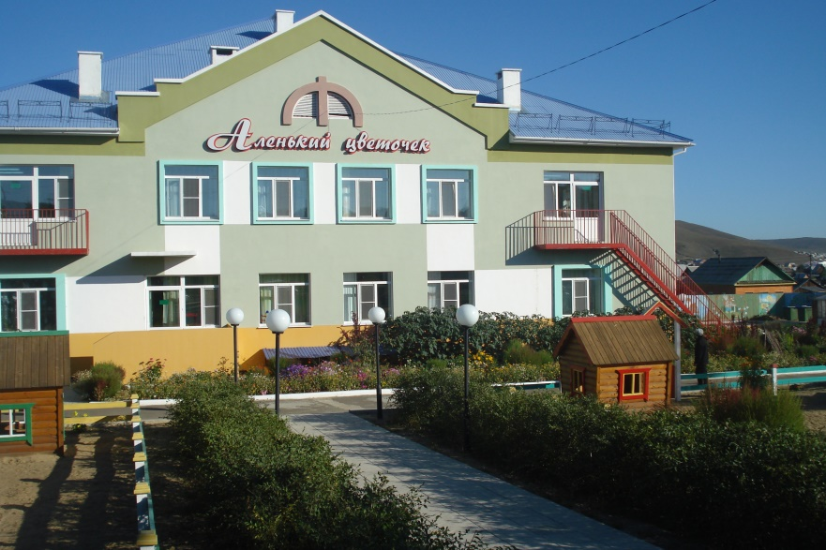
Профсоюзная организация
Муниципального дошкольного образовательного учреждения детский сад «Аленький цветочек»
ГО «Поселок Агинское»
2025 г.

Slide 2
Главная задача профсоюза - представление и защита социально-трудовых прав и профессиональных интересов работников образования.
Основные задачи нашей организации:
Улучшение социально – экономического положения работников.
Развитие социального партнерства.
Взаимопомощь членам первичной профсоюзной организации.
Укрепление и развитие профессиональной солидарности.

Slide 3
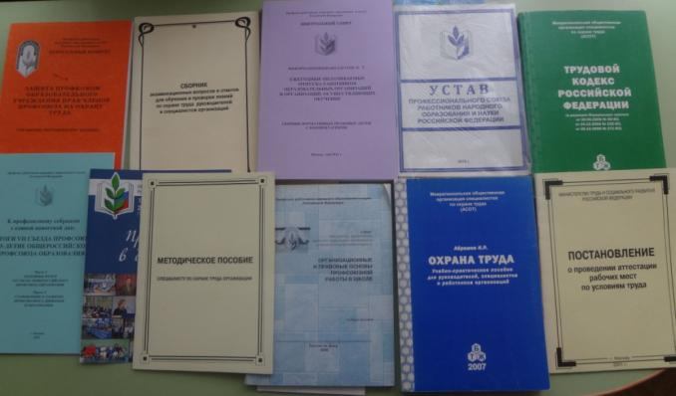
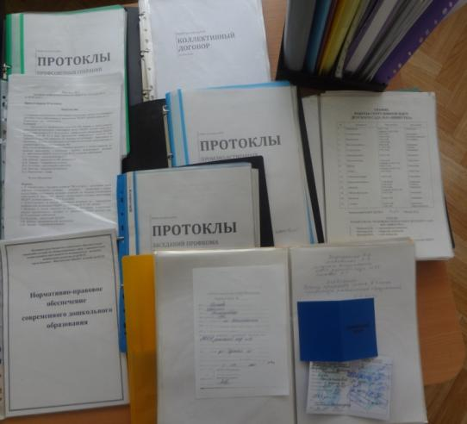
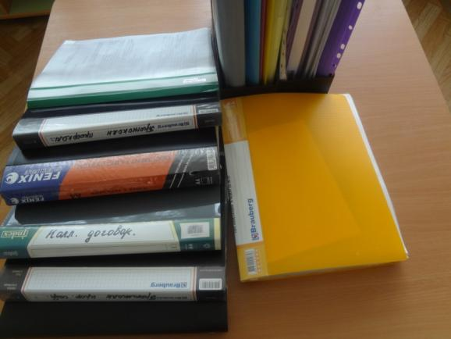
Нормативно - правовая база нашей первички

Slide 4
Первичная профсоюзная организация
МДОУ Аленький цветочек насчитывает 29 человек
* Членами профсоюзной организации являются 29 работников, что составляет 100%.
* Учет членов профсоюза осуществляется профсоюзным комитетом.
* Коллектив периодически обновляется, новые сотрудники активно вступают в профсоюз.
* Важным условием деятельности организации Профсоюза является хорошо продуманное планирование и контроль, за исполнением решения выбранного органа, что во многом обеспечивает успех в нашей работе.
* Работа с молодежью, вовлечение её в Профсоюз, формирование актива из её числа, резерв кадров – это одно из обязательных условий развития нашей организации. От позиции молодёжи в общественно-политической жизни, уверенности и активности будет зависеть темп развития Профсоюза.

Slide 5
Охват профсоюзным членством
сотрудников детского сада на протяжении долгих лет неизменно составляет 100%

Slide 6
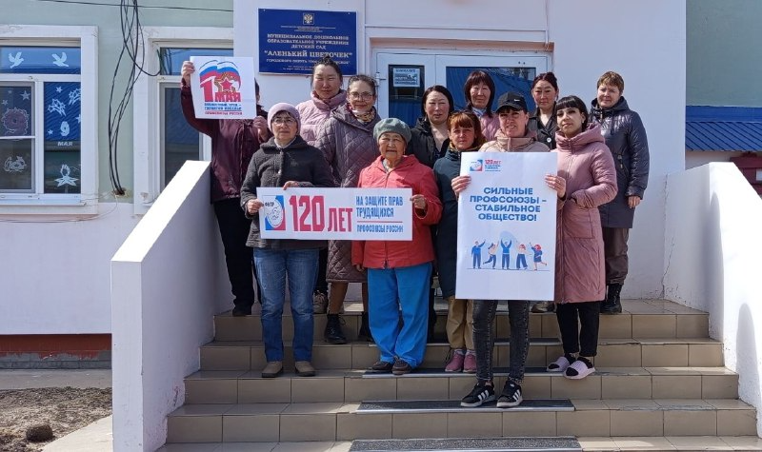
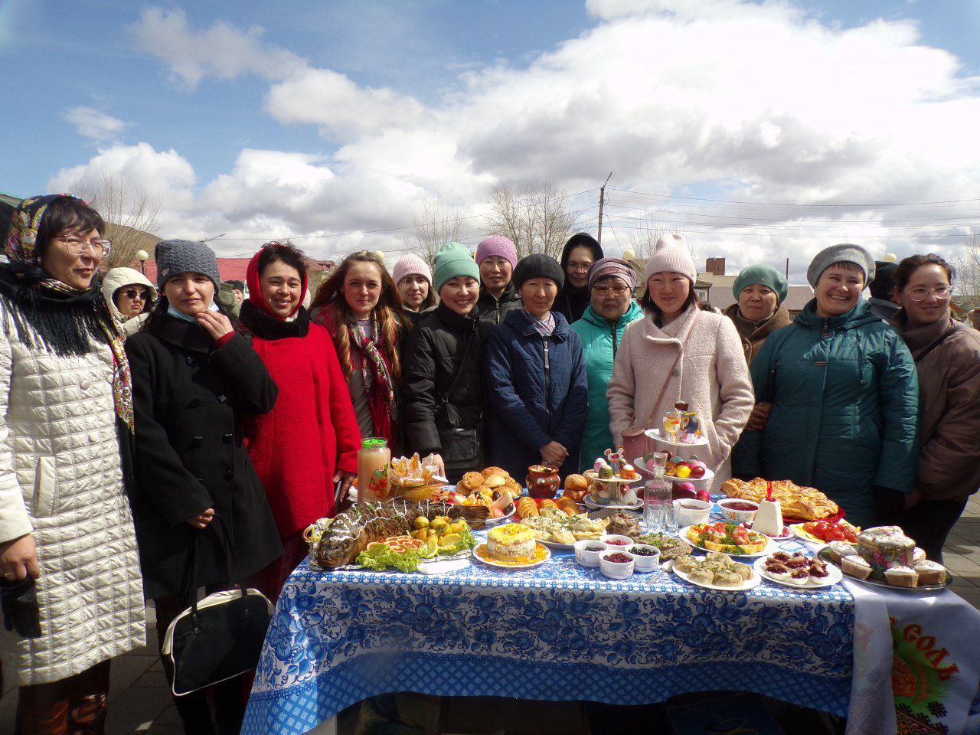
Наш коллектив

Slide 7


Комиссия по организационно-массовой работе
Комиссия по
культурно-массовой работе
Деятельность комиссий ДОУ
Контрольно-
ревизионная комиссия
Комиссия по охране труда
Комиссия по спортивно - оздоровительной работе

Slide 8
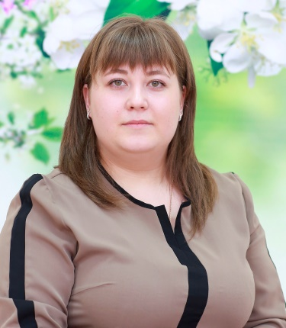
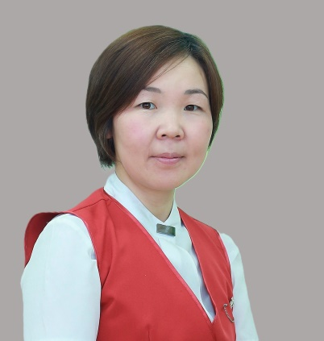
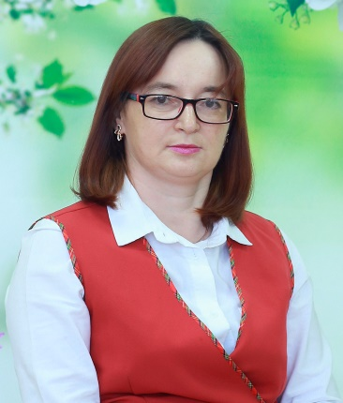
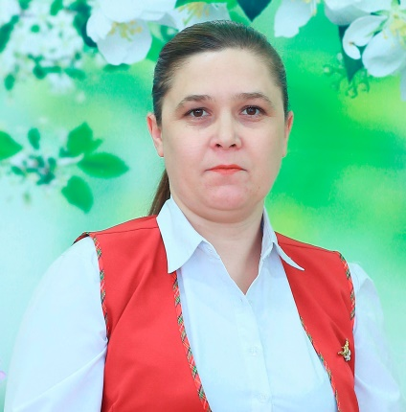
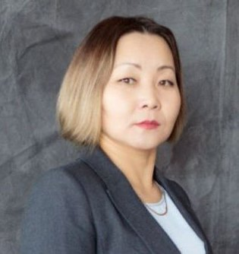
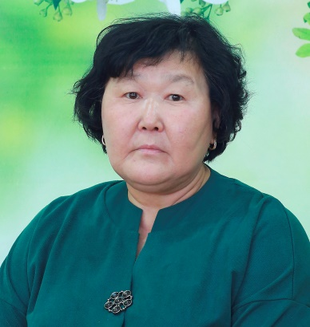
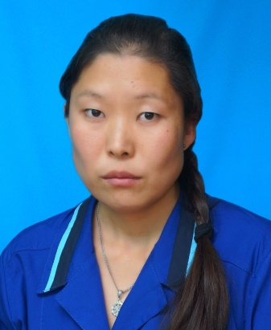
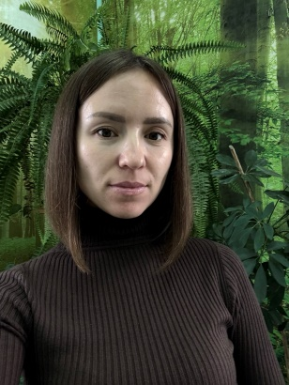
Состав профсоюзного комитета:
Никифорова С. В.
председатель
Совета молодежи
Козяева Е.В.
председатель комиссии по спортивным мероприятиям
Гомбоцыренова А. Б.
председатель комиссии по
культурно-массовым мероприятиям
Асланова А. М.
председатель ПК
Батомункуева Ц. Д.
председатель ревизионной комиссии
Посохова М. С.
казначей
Полякова Н. С.
председатель комиссии
по охране труда
Цыденова С. А.
секретарь

Slide 9
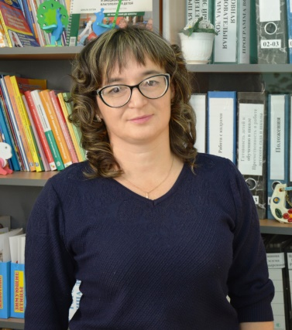
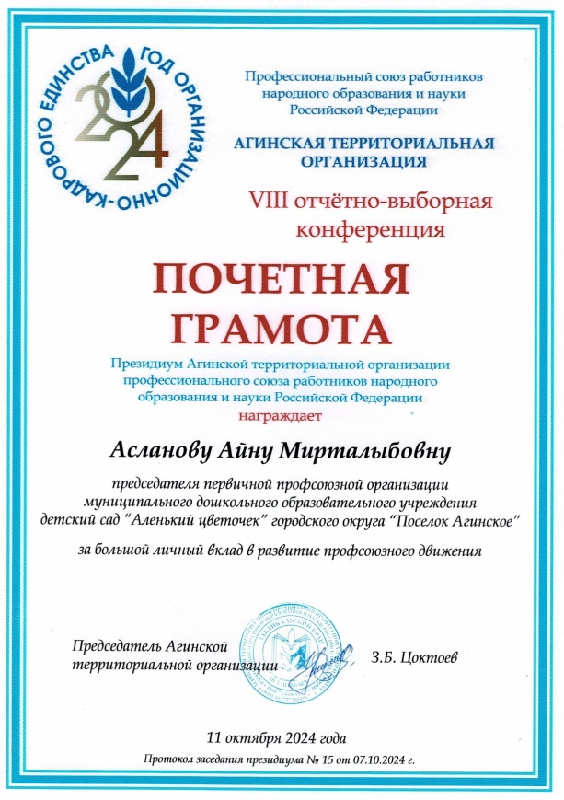

Асланова А. М. 8 лет является бессменным председателем ПК,
её работа была отмечена

Slide 10
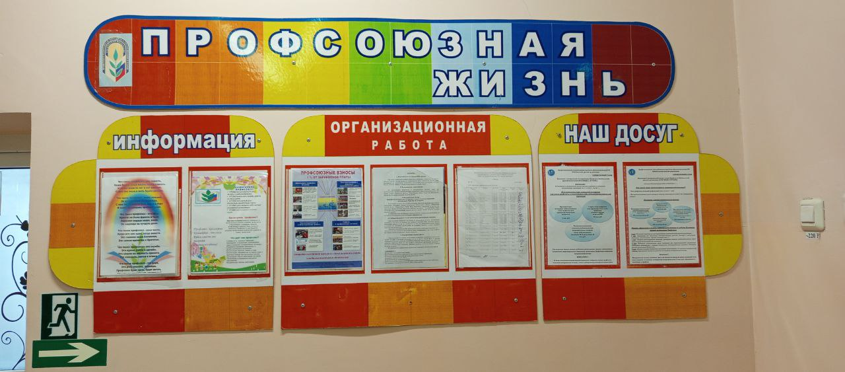
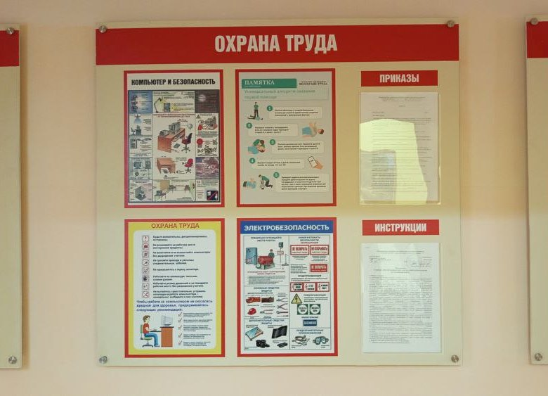
Профсоюзный уголок

Slide 11
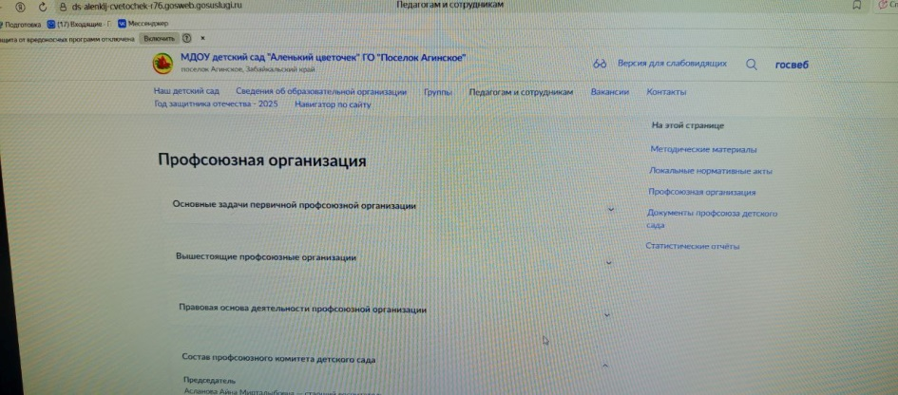
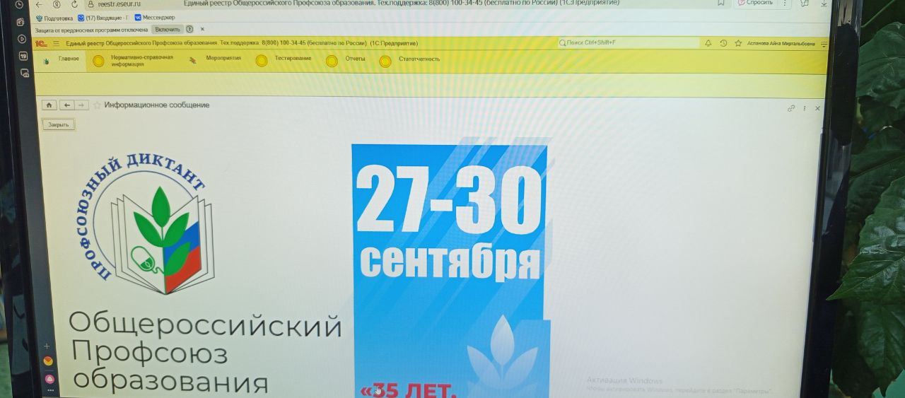
Применение новых информационных технологий в работе нашей профсоюзной организации
Адрес нашего сайта: https://ds-alenkij-cvetochek-r76.gos
web.gosuslugi.ru/pedagogam-i-sotrudnikam/
Единый реестр Общероссийского Профсоюза образования
https://reestr.eseur.ru/ais/ru/

Slide 12
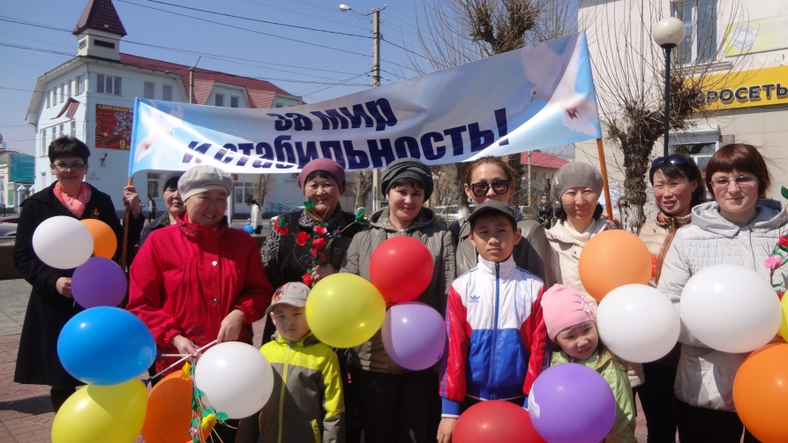
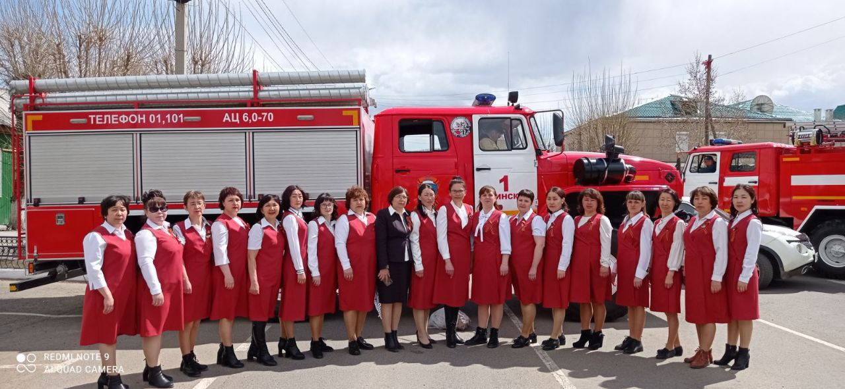
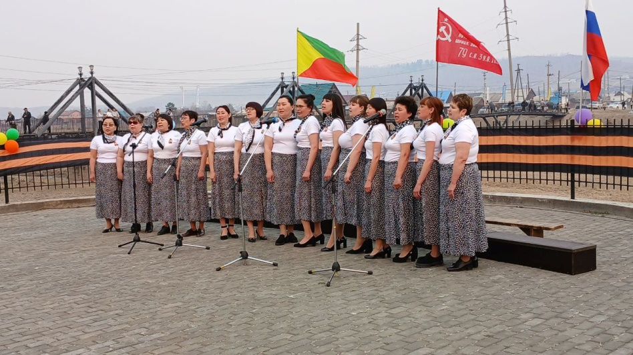
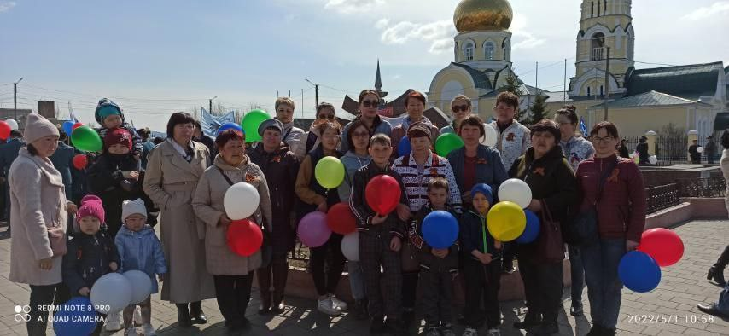
Коллектив ДОУ постоянно принимает участие в муниципальных мероприятиях
1 Мая День Победы

Slide 13

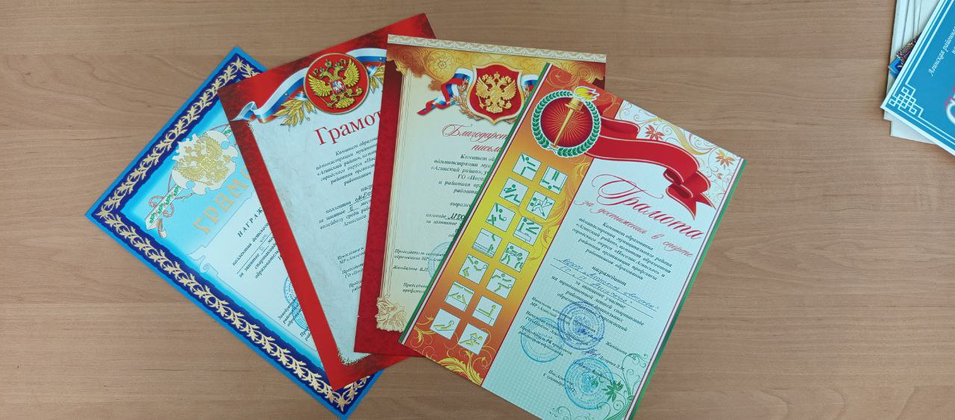
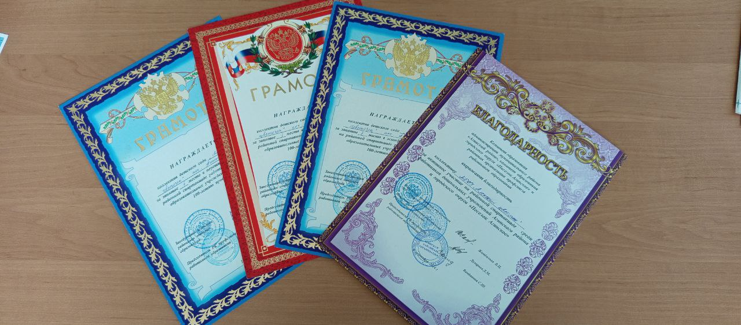
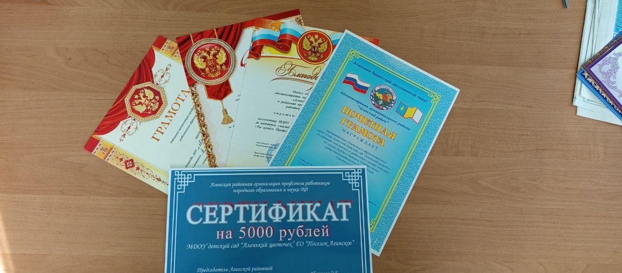
Коллектив ДОУ постоянно принимает участие в мероприятиях профсоюза:

Slide 14
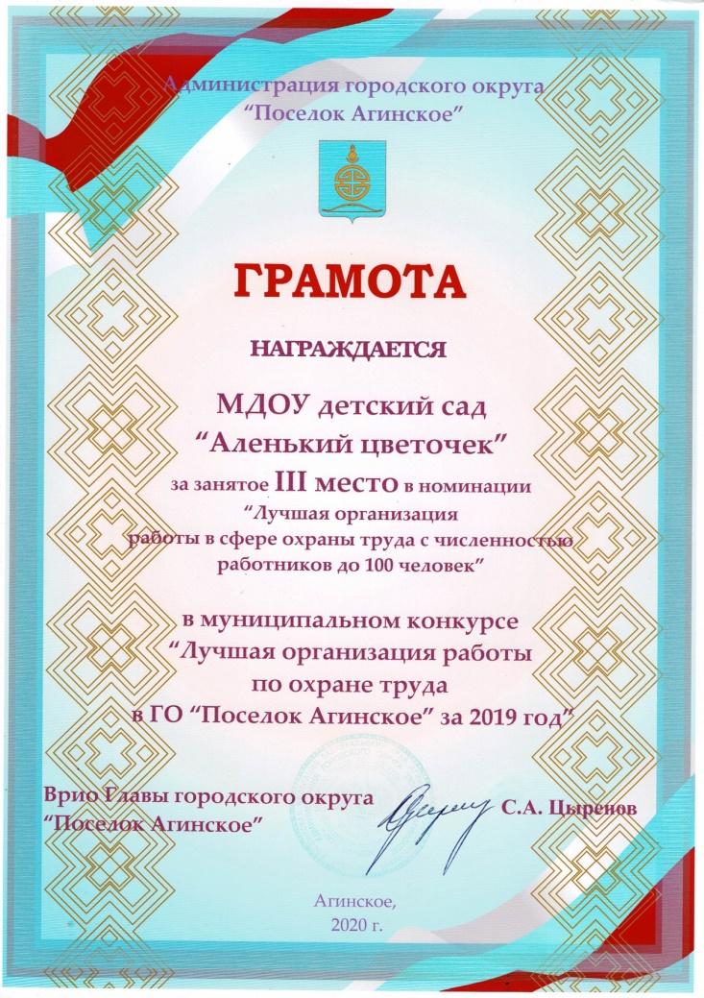
Коллектив ДОУ постоянно принимает участие в конкурсах и мероприятиях профсоюза:
3 место
в муниципальном конкурсе
«Лучшая организация работы по охране труда
в ГО «Поселок Агинское»»

Slide 15
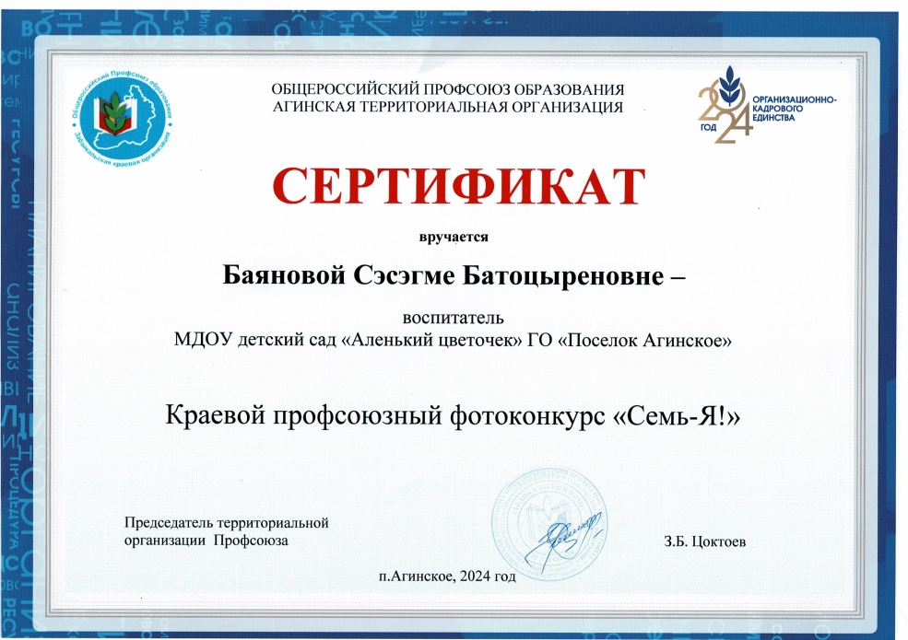

Коллектив ДОУ постоянно принимает участие в мероприятиях профсоюза:

Slide 16
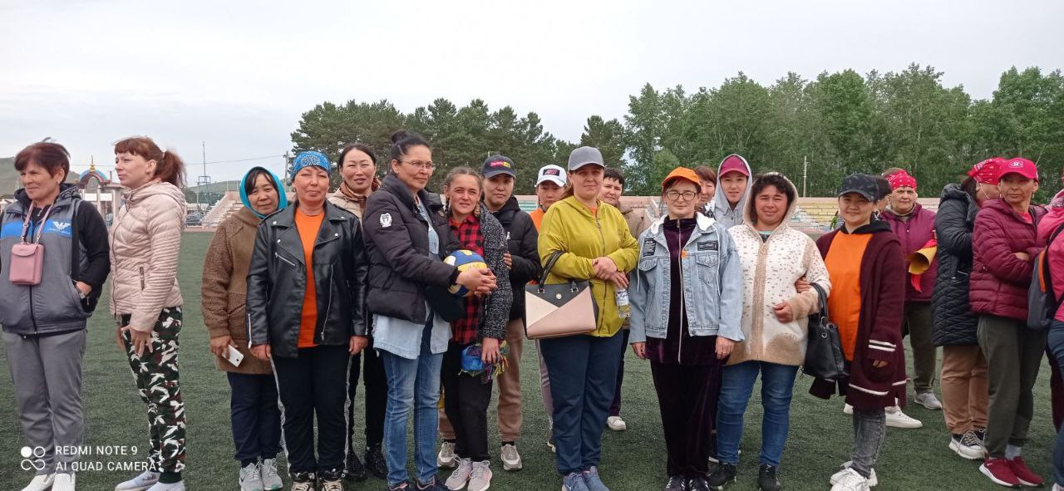
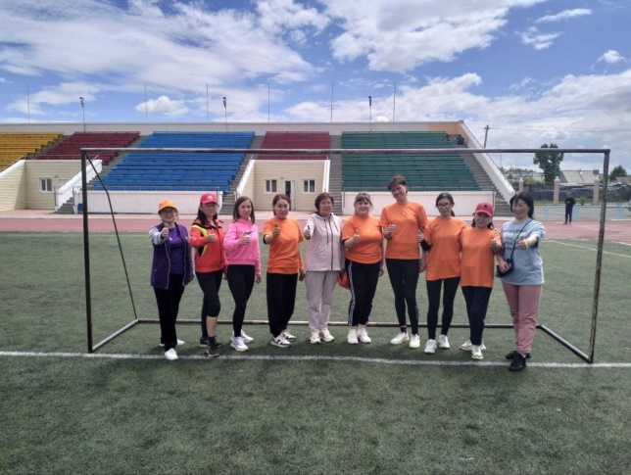
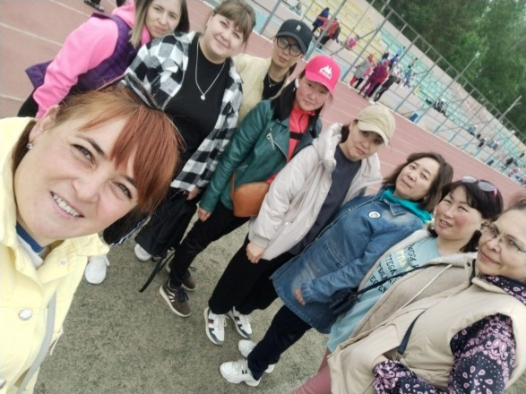
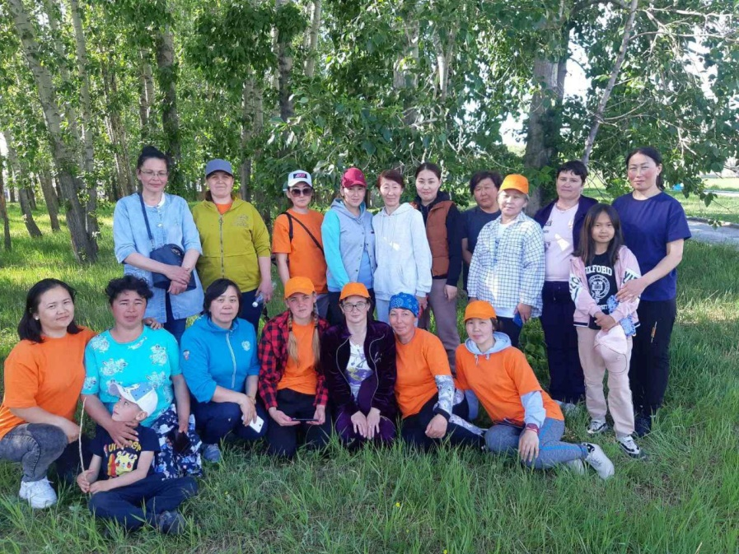
Спартакиада
работников образовательных учреждений Агинского района и ГО «Поселок Агинское»

Slide 17
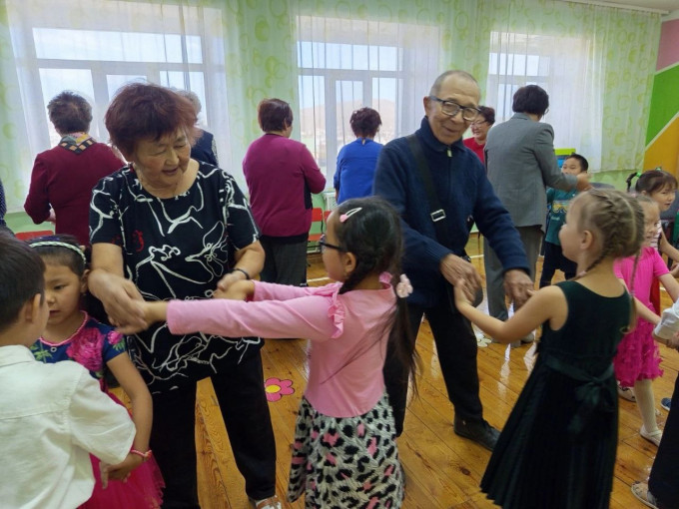
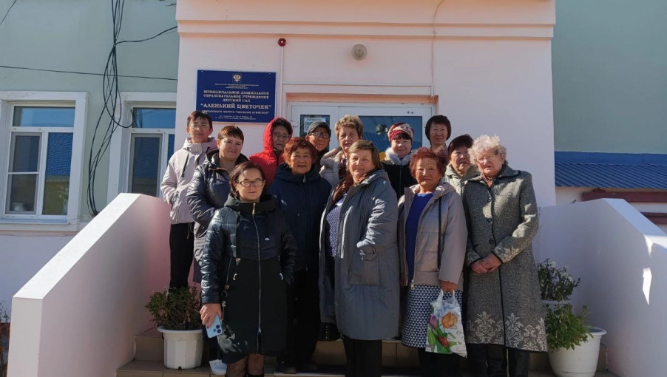
Коллектив ДОУ проводит работу с ветеранами:

Slide 18
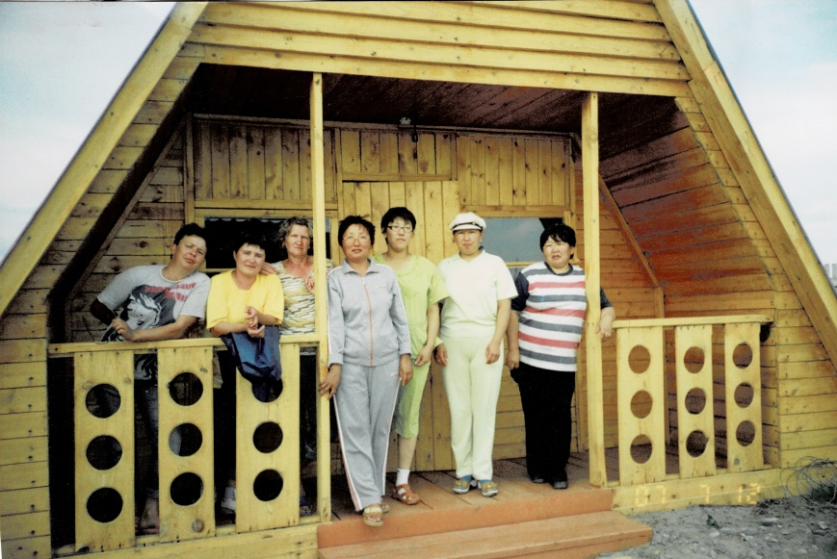
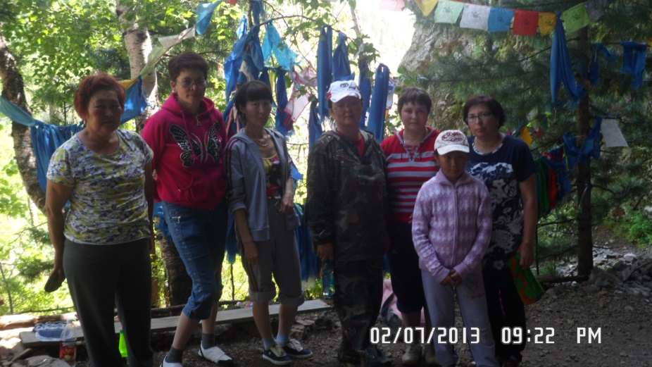
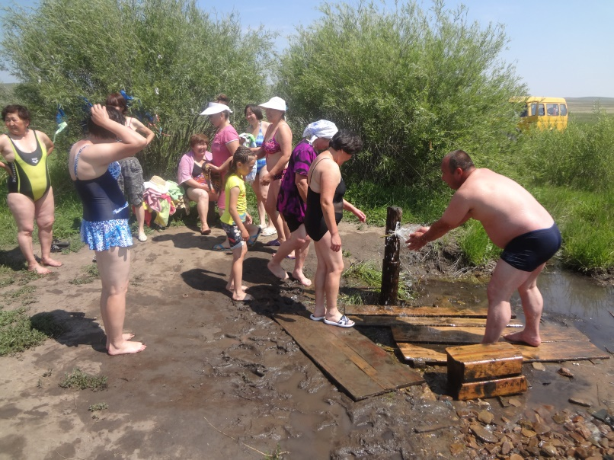
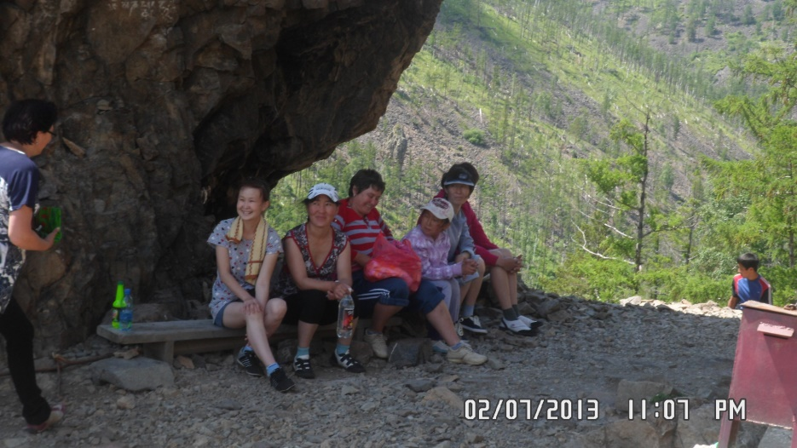
Организация отдыха и оздоровительной работы:

Slide 19
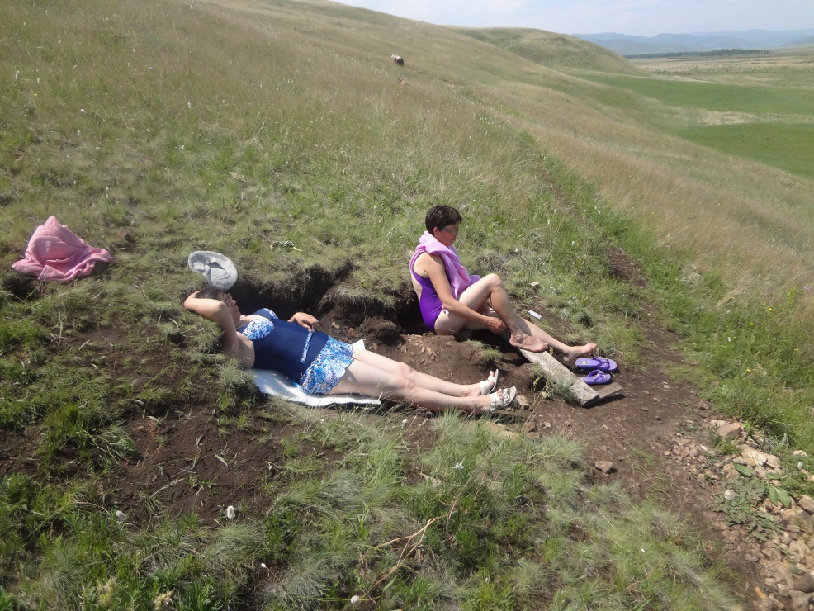
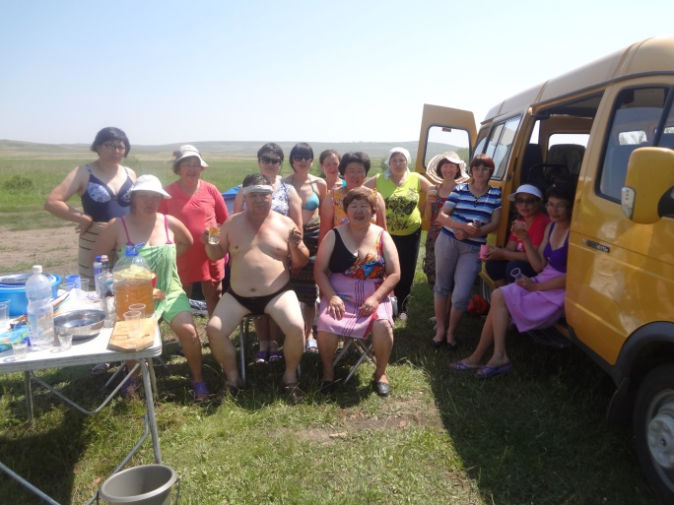
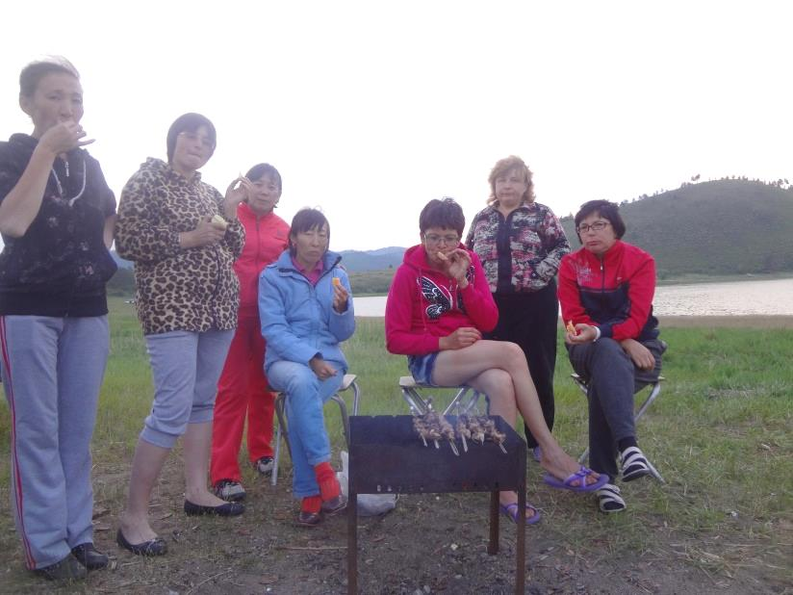
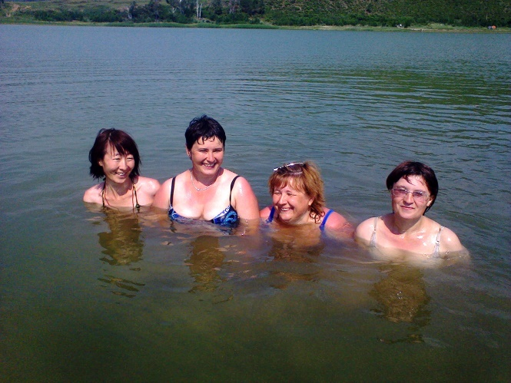
Организация культурно – оздоровительной работы:

Slide 20
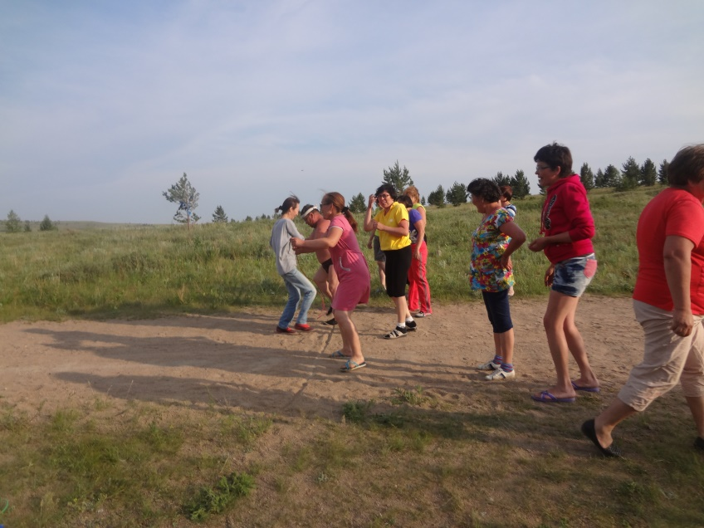
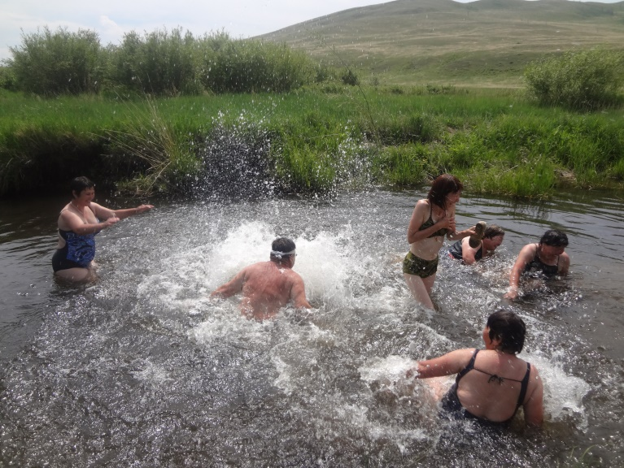
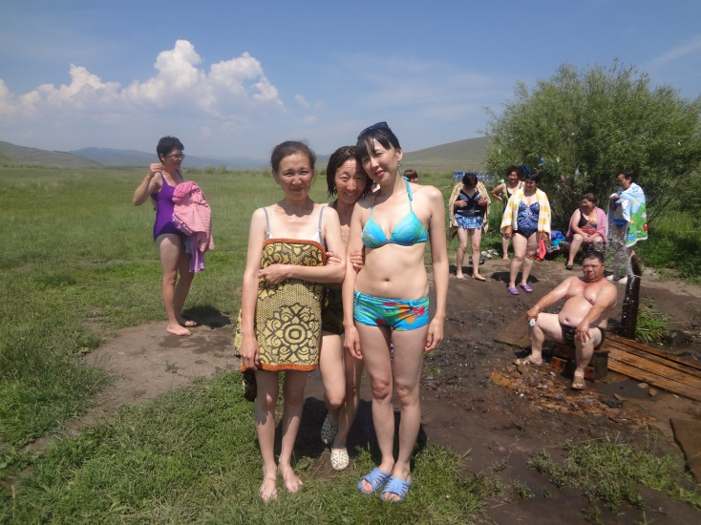
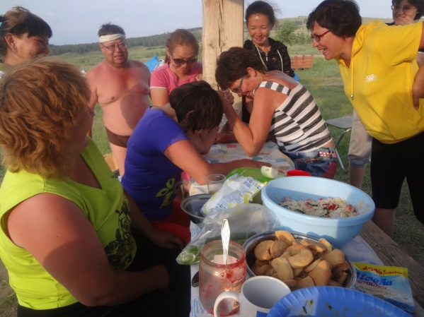
Организация культурно – оздоровительной работы:

Slide 21
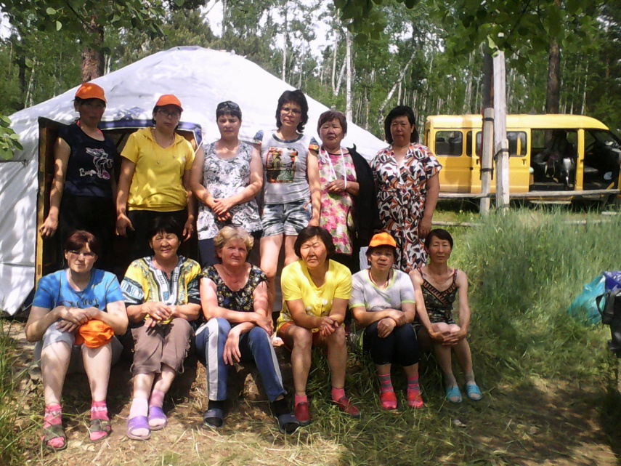
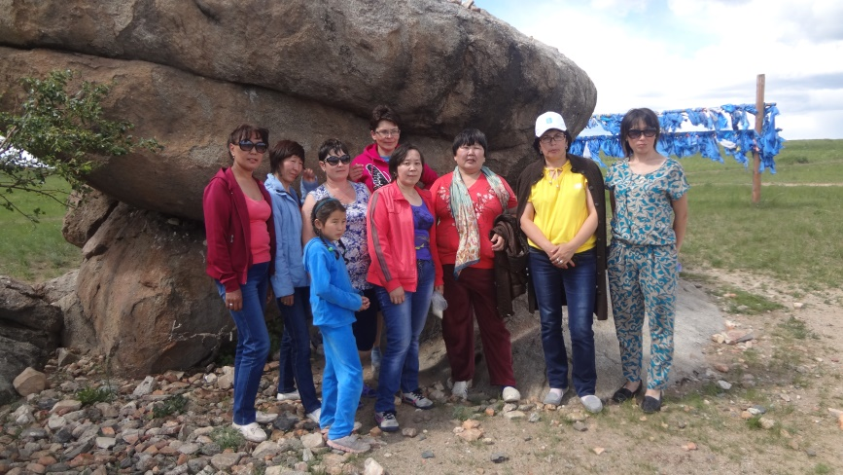
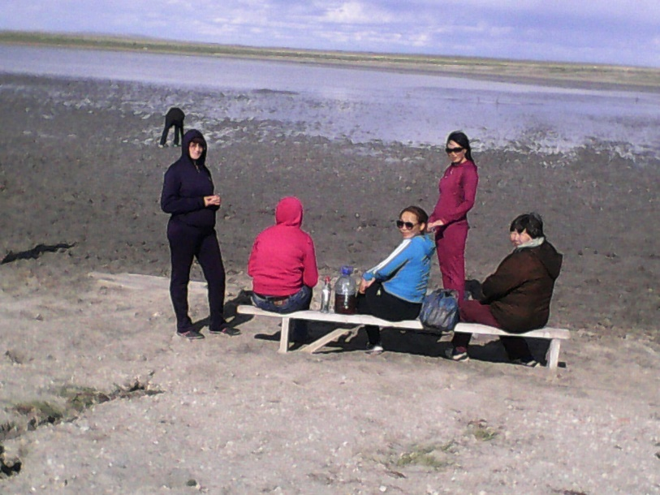

Организация культурно – оздоровительной работы:

Slide 22




Организация культурно – оздоровительной работы:

Slide 23



Организация культурно – оздоровительной работы:

Slide 24

Заведующий МДОУ
Олзоева
Наталья Осиповна
С администрацией ДОУ у
профсоюзного комитета сложились партнерские отношения: профком принимает участие в регулировании трудовых отношений, согласование нормативных и локальных документов, обобщения передового педагогического опыта. В ДОУ создаются условия для профессионального роста педагогического состава. Это особенно важно на современном этапе, так как рынок труда диктует повышенные профессиональные требования к педагогам.

Slide 25
Спасибо за внимание

